Slide 1
Интеграция физкультурно-оздоровительной работы с разными видами деятельности
Подготовила:
Щедрина Светлана Ивановна,
воспитатель группы компенсирующей направленности
МАДОУ «Детский сад комбинированного вида № 2 «Ромашка» города Губкина Белгородской области

Slide 2
«Все, чему учат человека, должно быть не разрозненным, частичным, а единым, целым». Я.А.Каменский
«Интеграция» – от лат. integratio – восстановление; integer – сплошной.

Slide 3
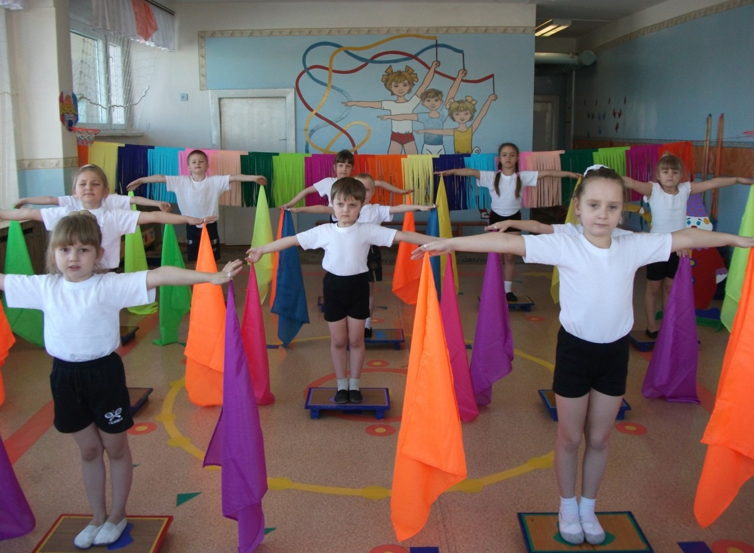
Интеграция физкультурных занятий и музыкальных
создает положительный эмоциональный фон занятий, помогает детям запомнить движения, выразительно передать их характер. В качестве музыкального оформления используются фонограммы музыкальных сказок, музыка из мультфильмов и т.д.

Slide 4
Физическая культура и изобразительная деятельность дошкольников – это развитие мысли, анализа, синтеза, сравнения и обобщения. Она способствует овладению связной речью, обогащению словарного запаса и развитию сенсорики. Расширение запасов познания, наблюдения и сравнения положительно сказывается на общем интеллектуальном развитии ребенка.

Slide 5
Наполнение математическим содержанием занятий по физкультуре

Slide 6
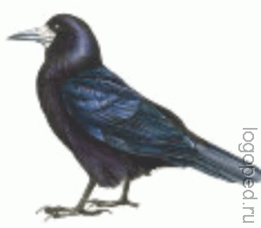
Интегрированные физкультурные занятия и занятия по экологии имеют общепринятую структуру. Сочетание физической активности с формированием экологических знаний может быть различным. Так, наблюдения за природными явлениями, беседы о природе могут проводиться в подготовительной части занятия в сочетании с ходьбой в умеренном темпе по экологической тропинке, а затем используются физические упражнения в общепринятой последовательности в соответствии с рекомендуемыми принципами распределения физической нагрузки.

Slide 7
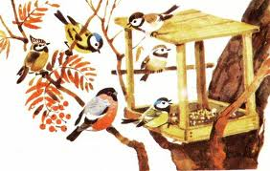
«Зимующие и перелётные птицы»

Slide 8
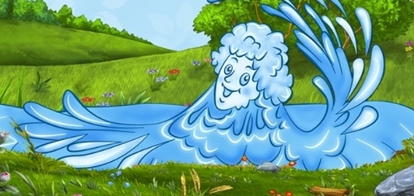
«Ручеёк»

Slide 9
Заключение
Интеграция помогает сократить количество занятий, освободить время для игровой деятельности и прогулок, что способствует укреплению здоровья детей.

